Slide 1
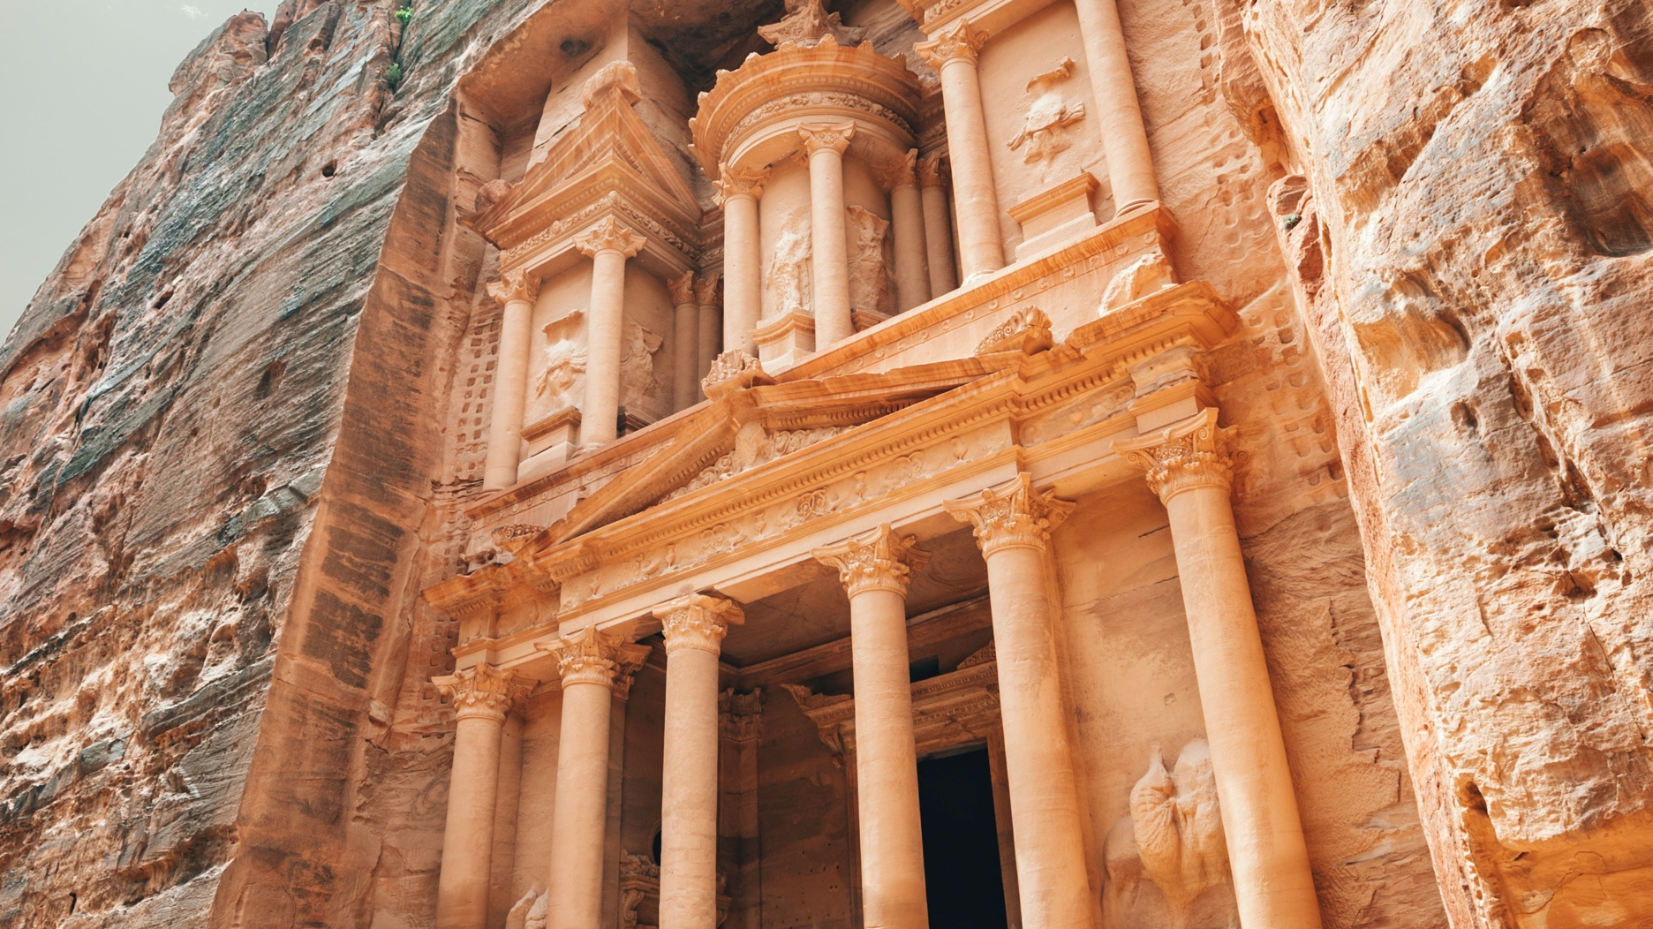

Modul 6
Sodelovanje z drugimi pri varovanju, ohranjanju in promociji kulturne dediščine na ravni destinacije

Slide 2
KAZALO
01
Uvod v procese sodelovanja
02
Vključevanje zainteresiranih strani
03
Strategije sodelovanja
04
Študije primerov in uporabna orodja
05
Reference
2

Slide 3
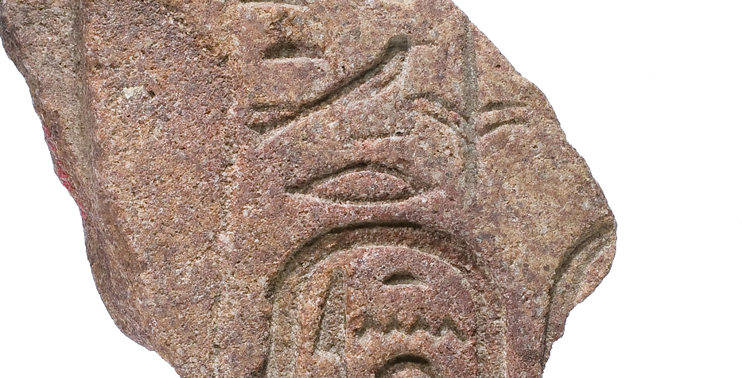
“Ko potrebujete inovacije, potrebujete sodelovanje.”
Marissa Mayer
3

Slide 4
UČNI CILJI
Po zaključku tega modula bodo udeleženci :
pridobili pregled nad procesi sodelovanja v kulturnem in turističnem sektorju;
se naučili, kako sodelovati z različnimi zainteresiranimi stranmi pri razvoju obogatenih kulturnih izkušenj;
spoznali glavne strategije za lažje sodelovanje;
razumeli potencial sodelovanja in partnerstev za doseganje večjih ciljev in razvijanje celovitejših doživetij.
4

Slide 5

Uvod v procese sodelovanja

Slide 6
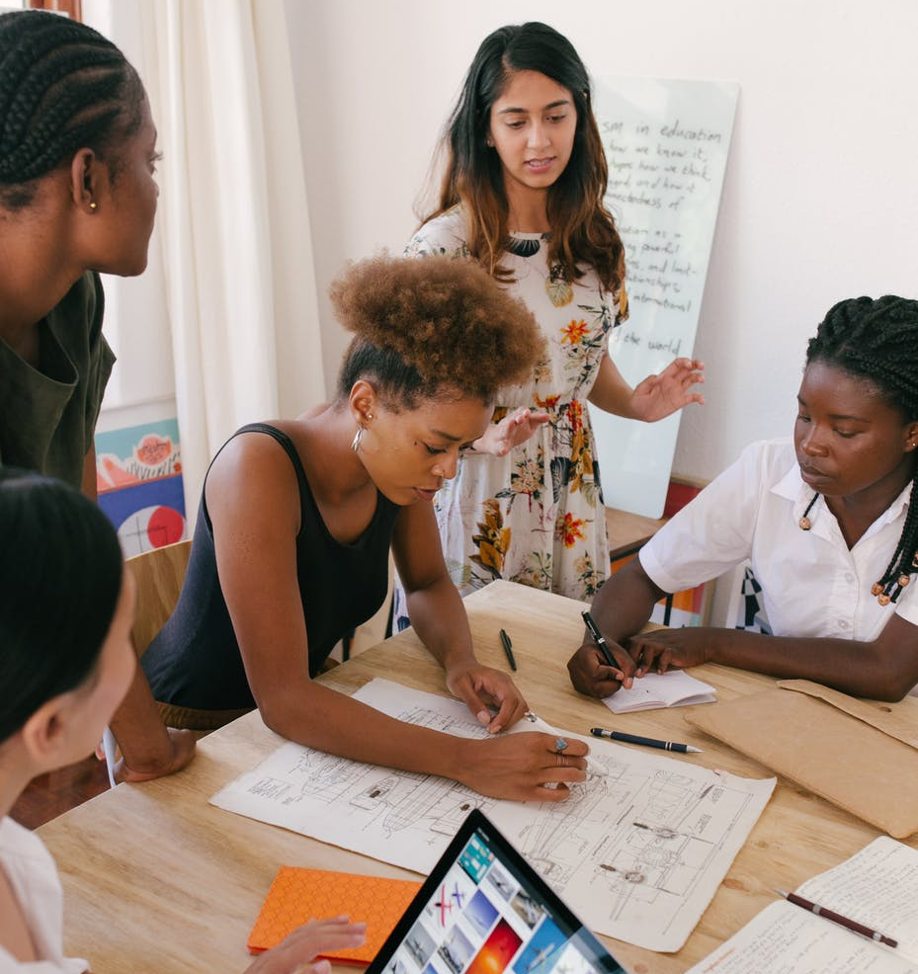
Sodelovanja v kulturnem sektorju
Ključna značilnost kulturnega sektorja je, da v njem ni pravih konkurentov: vse kulturne ustanove si prizadevajo za temeljno skupno poslanstvo ohranjanja in spodbujanja kulturne dediščine, izobraževanja državljanov in obiskovalcev ter izmenjave in spodbujanja znanja. Zato je še posebej pomembno vzpostaviti partnerstva in sodelovanja, ki bodo olajšala doseganje teh skupnih ciljev.
6

Slide 7

Sodelovanja v kulturnem sektorju
Sodelovanje lahko poteka na vseh ravneh :
med različnimi kulturnimi organizacijami;
med kulturnimi ustanovami in organizacijami iz različnih sektorjev;
med kulturnimi ustanovami in lokalnimi skupnostmi.
7

Slide 8
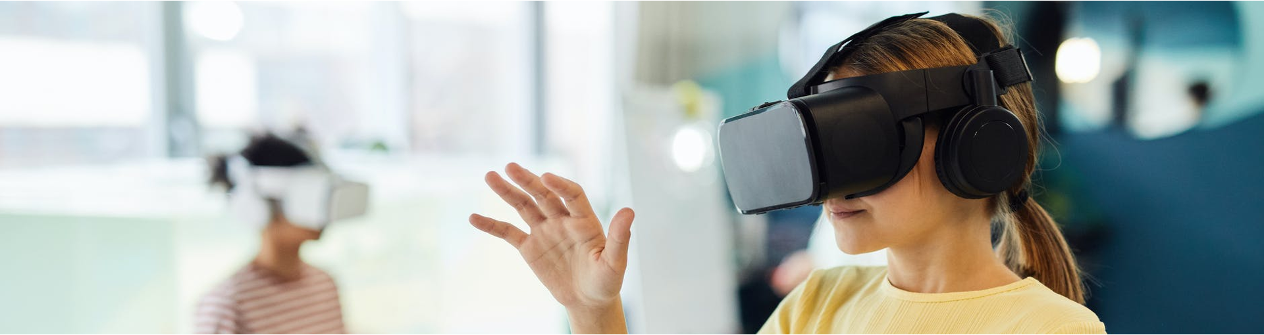
Pomen sodelovanja v kulturnem sektorju je še bolj očiten pri oblikovanju in razvoju obogatenih digitalnih kulturnih in turističnih izkušenj, saj gre za zapletene procese, ki vključujejo širok krog deležnikov.
Glede na nedavno raziskavo o digitalni pripravljenosti in inovacijah v muzejih v polovici anketiranih muzejev, zlasti v manjših ustanovah, primanjkuje ali je zelo omejeno število zaposlenih, ki se ukvarjajo z digitalnimi tehnologijami.
8

Slide 9
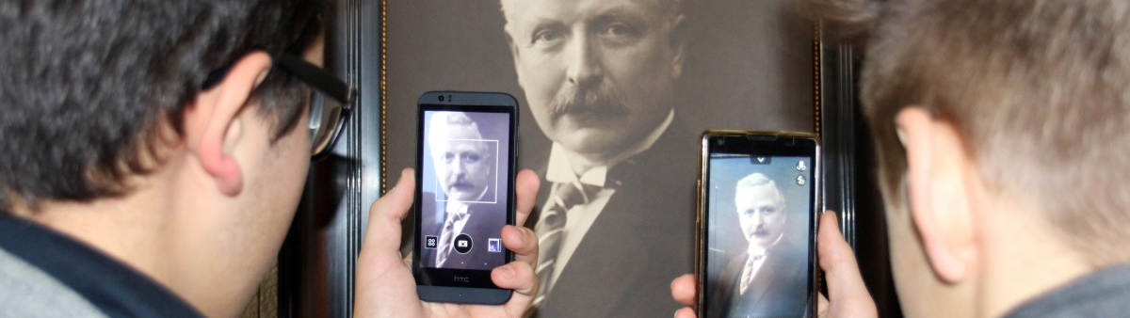
Zato je jasno, da morajo kulturne organizacije za razvoj uspešnih digitalnih izkušenj vključevati in sodelovati z :
tehnološkimi podjetji in digitalnimi strokovnjaki;
drugimi muzeji, da združijo moči in razvijejo skupne storitve v podporo svojim digitalnim inovacijam.
9

Slide 10

Študija primera
Izi.TRAVEL je odprta in brezplačna platforma za pripovedovanje zgodb, ki se je rodila leta 2011 z namenom povezati mesta, muzeje in njihove zgodbe s popotniki.
Platforma je ustvarila dinamično središče, kjer lahko na tisoče ponudnikov vsebin preprosto ustvarja multimedijske vodnike za milijone popotnikov. Ta sodelovalni pristop omogoča vsakomur ustvarjanje vsebine za muzeje in mesta, kar obiskovalcem zagotavlja zanimive vsebine in omogoča hitro rast platforme.
10

Slide 11
Vključevanje zainteresiranih strani

Slide 12
VKLJUČEVANJE IN SODELOVANJE
Projekti obogatenih turističnih izkušenj zajemajo zelo različna področja, zato pogosto vključujejo različne poklice, institucije, znanja in stališča, kar zahteva vzpostavitev sodelovanja, ki zahteva pripravo, argumentacijo in doseganje soglasja.
Univerzalnega recepta za delo v interdisciplinarnih skupinah ni, vendar moramo kot pobudniki projekta že na samem začetku obvestiti in vključiti vse zainteresirane strani o svojih interesih, načrtih in časovnicah, da postavimo okvire za sodelovanje in morebitno vključevanje. Transparentna komunikacija zagotavlja pošteno priložnost za sodelovanje zainteresiranih strani.

Slide 13

VKLJUČEVANJE IN SODELOVANJE
Sodelovanje je treba razumeti kot priložnost za boljše rezultate - odpiranje procesa različnim zainteresiranim stranem lahko bistveno poveča znanje, do katerega imate dostop, in rezultate, ki jih dobite.
Nasvet! Zberite čim več informacij o obravnavani kulturni dediščini. Več kot je zbranega gradiva (grafičnega, zvočnega ...), več možnosti je za sodelovanje s kreativnimi in kulturnimi industrijami, kot so :
grafični in multimedijski oblikovalci;
umetniki;
arhitekti;
programerji in drugi.

Slide 14
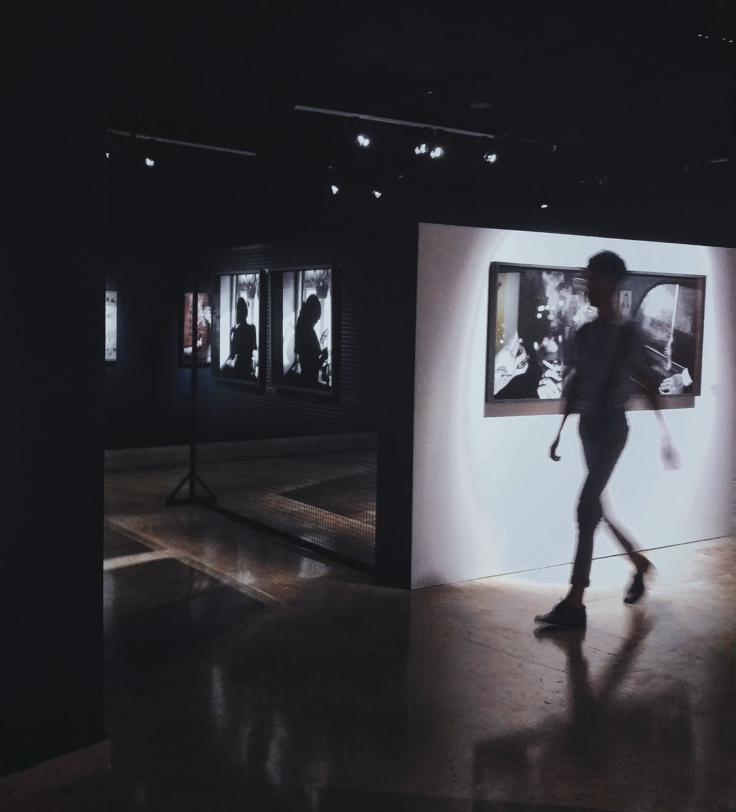
Vključenost zainteresiranih strani
Številni poklici in interesne skupine so zainteresirani za obogatene turistične izkušnje in bi lahko prispevali dragocene ugotovitve. Vendar ne bi smeli biti vsi vključeni v vse. Pomemben vidik vključevanja deležnikov so kompetence!
Pri vključevanju deležnikov je treba vedno upoštevati njihovo znanje, ozadje in želje - upoštevajte to, da boste pri vključevanju zainteresiranih strani pridobili čim bolj konstruktivne povratne informacije in vpoglede.
14
Notes:
Is there a step here before looking for stakeholders about defining the core competencies and resources that you have and those you need to pull in by working with partners?

Slide 15
Strokovno znanje ključnih deležnikov kulturne dediščine
Tukaj je povzetek kategorij zainteresiranih strani, ki jih je treba vključiti, in faz, v katerih jih bo najverjetneje treba vključiti.
 | Dovoljenja | Strokovno svetovanje | Materiali | Ideje | Testiranje | Implementacija in podpora
Muzejski strokovnjaki
Muzej, folklora itd. Nevladne organizacije za kulturno dediščino
Umetniki in drugi ustvarjalci
Drugi strokovnjaki (npr. arhitekti, strojniki, zgodovinarji, etnologi)
Univerze in šole
Mladinske org. in druge kulturne nevladne org.
Tehnološka podjetja
Turistična podjetja in podporne organizacije
15
Notes:
Do government bodies have a role?

Slide 16
Strategije sodelovanja

Slide 17
VZPOSTAVITEV UČINKOVITEGA PARTNERSTVA
Začetek sodelovanja se na začetku morda zdi težaven, nekatere najpogostejše napake, ki jih delajo organizacije, vključene v partnerstva (in ki se jim morate zato izogniti):
ZAMENJAVA SODELAVCEV Z DOBAVITELJI: pomembno je, da v interakciji s partnerji ne zavzamete stališča odjemalec - dobavitelj, saj so to vaši kolegi!
NE VLOŽITE DOVOLJ ČASA ALI SREDSTEV: vzpostavitev partnerstva je naložba, zato bodite iskreni glede količine časa in sredstev, ki jih lahko namenite, in bodite pri tem dosledni.
Notes:
Excellent slide.

Slide 18
VZPOSTAVITEV UČINKOVITEGA PARTNERSTVA
NIMATE ENAKIH DOLGOROČNIH CILJEV: pomembno je, da s partnerji določite ravnovesje med neposrednimi cilji in dolgoročnim kulturnim učinkom, ki ga želite ustvariti.
NE KORISTITE GLAVNIH VIROV: poiščite partnerje, ki imajo kompetence, ki dopolnjujejo vaše, in ki z vami delijo isto poslanstvo, strategijo in dejavnosti, da bi dosegli resnične spremembe!
Notes:
Excellent slide.

Slide 19

4 ključni koraki za oblikovanje naslednjega partnerstva
Na naslednjih diapozitivih so predstavljeni 4 ključni koraki za učinkovito združevanje moči in pospeševanje pozitivnih sprememb znotraj vključenih organizacij in v zunanjem okolju.
19

Slide 20
Razumevanje ekosistema: oglejte si širši kontekst in kartirajte svoje deležnike, sile v igri in področja izboljšav, da boste lahko ustrezno načrtovali svojo strategijo.
Kako: organizirajte sestanek s sodelavci in s pomočjo kanvasa zapišite vse deležnike, ki jih vključuje vaša kulturna organizacija. Tukaj najdete primer kanvasa, ki ga lahko uporabite: servicedesigntools.org/tools/ecosystem-map
Opredelite svoje cilje: določite jasno vizijo dolgoročnih ciljev, ki jih želite doseči z vzpostavitvijo partnerstva, in opredelite vlogo, ki jo boste imeli na tej poti.
Kako: navedite 3 glavne cilje, ki jih želite doseči v naslednjih petih letih, in začrtajte strategijo za vsakega od njih, poskušajte razumeti, ali lahko to storite sami ali potrebujete partnerje in koga.
20

Slide 21
Opredelite svoj pristop: skupaj s partnerji določite, kako nameravate doseči svoje cilje, reševati težave in ustvariti dodano vrednost za olajšanje postopkov sodelovanja.
Kako: ko določite, katere cilje je treba doseči s partnerji, stopite v stik z njimi in opredelite skupno strategijo. Organizirajte kratek uvodni sestanek, ki mu sledi seja soustvarjanja, na kateri vsak zapiše svoje stališče, nato pa o njih skupaj razpravljajte, da opredelite skupni pristop.
Oblikujte partnerstvo: kakšen poslovni model boste sprejeli? Kako si bosta partnerja razdelila dejavnosti? Kakšen bo potek dela? Na vsa ta vprašanja odgovorite na začetku sodelovanja.
Kako: zdaj je čas, da opredelite natančen načrt za uresničitev vaše strategije v praksi! Določite jasne vmesne cilje in za vsakega od njih imenujte odgovorno osebo, organizirajte redna srečanja, da se prepričate, da so vsi na pravi poti, in ohranite odprt dialog s partnerji.
21

Slide 22
Študije primerov in
uporabna orodja

Slide 23
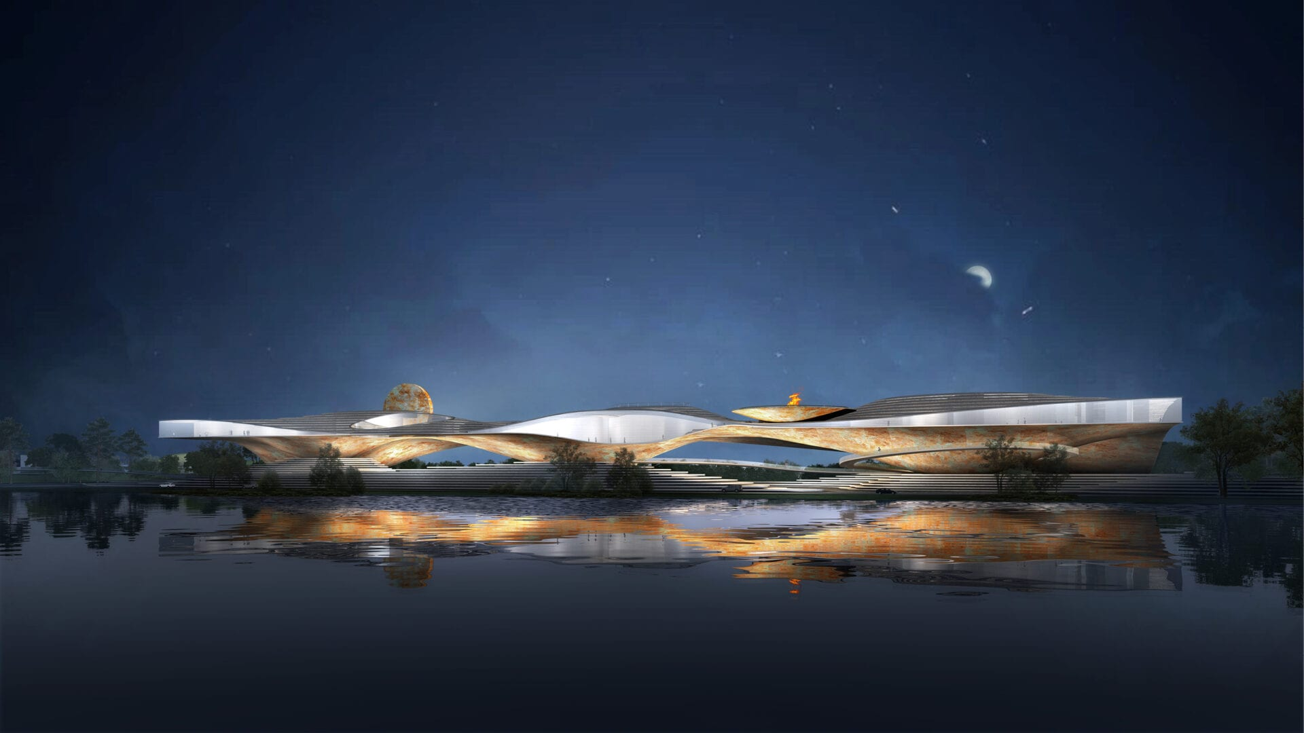
Poiščite navdih…
Muzej Sanxingdui in Tencent, Kitajska
Muzej Sanxingdui je vzpostavil sodelovanje s podjetjem Tencent, da bi dosegel mlajše generacije in postal bolj mednarodno priznan ter s strateškim sodelovanjem izkoristil moč digitalne tehnologije.
Povezava

Slide 24
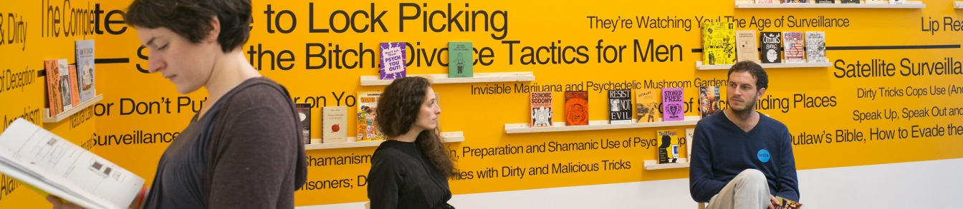
Poiščite navdih…
L’Internationale, Evropa
L'Internationale je konzorcij sedmih evropskih muzejev sodobne umetnosti, ki so združili moči za pripravo skupnega programa razstav, razprav in spletnih projektov.
Povezava

Slide 25
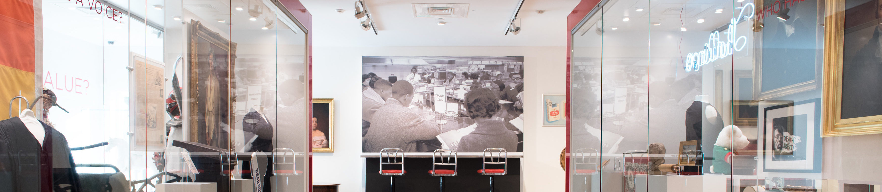
Poiščite navdih…
Muzej Valentine in ARtGlass, ZDA
Muzej Valentine je v sodelovanju s podjetjem ARtGlass uvedel AR sprehod po mestu, da bi spremenil dojemanje mesta in njegovih javnih umetnostnih spomenikov s strani meščanov in obiskovalcev.
Povezava

Slide 26
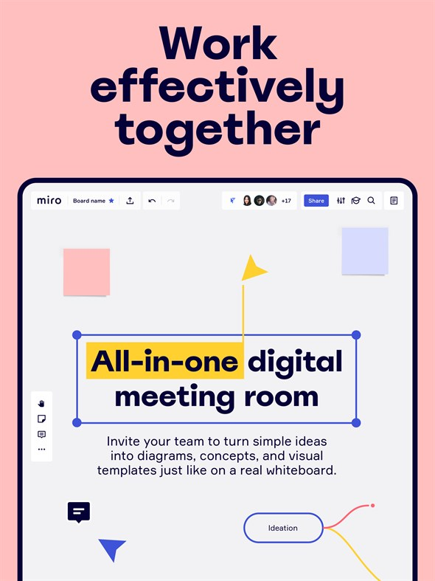
Uporabno orodje
Miro je spletna platforma, ki ekipam vseh velikosti omogoča sodelovanje na daljavo in na vizualno privlačen način.
Zagotavlja:
digitalne vsestranske bele table za viharjenje možganov, načrtovanje itd.
velik nabor kanvasov in predlog, s katerimi lahko spodbudite navdih ali bolje organizirate prispevke partnerjev
številne funkcije (npr. post-its in risbe) za izražanje in izmenjavo idej
26

Slide 27

Reference
Povoledo (2021), Vaccination Can Be Relaxing. Just Ask These Museum Visitors: https://cutt.ly/sEuwzH0
Knight Foundation (2020), Digital Readiness and Innovation in Museums: https://cutt.ly/ZEuo94l
Min Chen (2021), How Digital Asset Management Supports Museums’ Missions: https://cutt.ly/EnTxXXB
Board of Innovation (2021), The Comprehensive Guide to Impact Partnerships: https://cutt.ly/1RLbR4x
Whiddington (2021), With A Tencent Partnership, Sanxingdui Museum Goes All In On Its Cultural IP: https://cutt.ly/7WzKssj
L’Internationale: https://www.internationaleonline.org/
Whiddington (2021), Inside The Valentine Museum’s AR Tour That’s Recontextualizing Historical Sites: https://cutt.ly/7Wz6mzy
Miro: https://www.miro.com/

Slide 28

Hvala za vašo pozornost!
Kakšno vprašanje?

